Slide 1
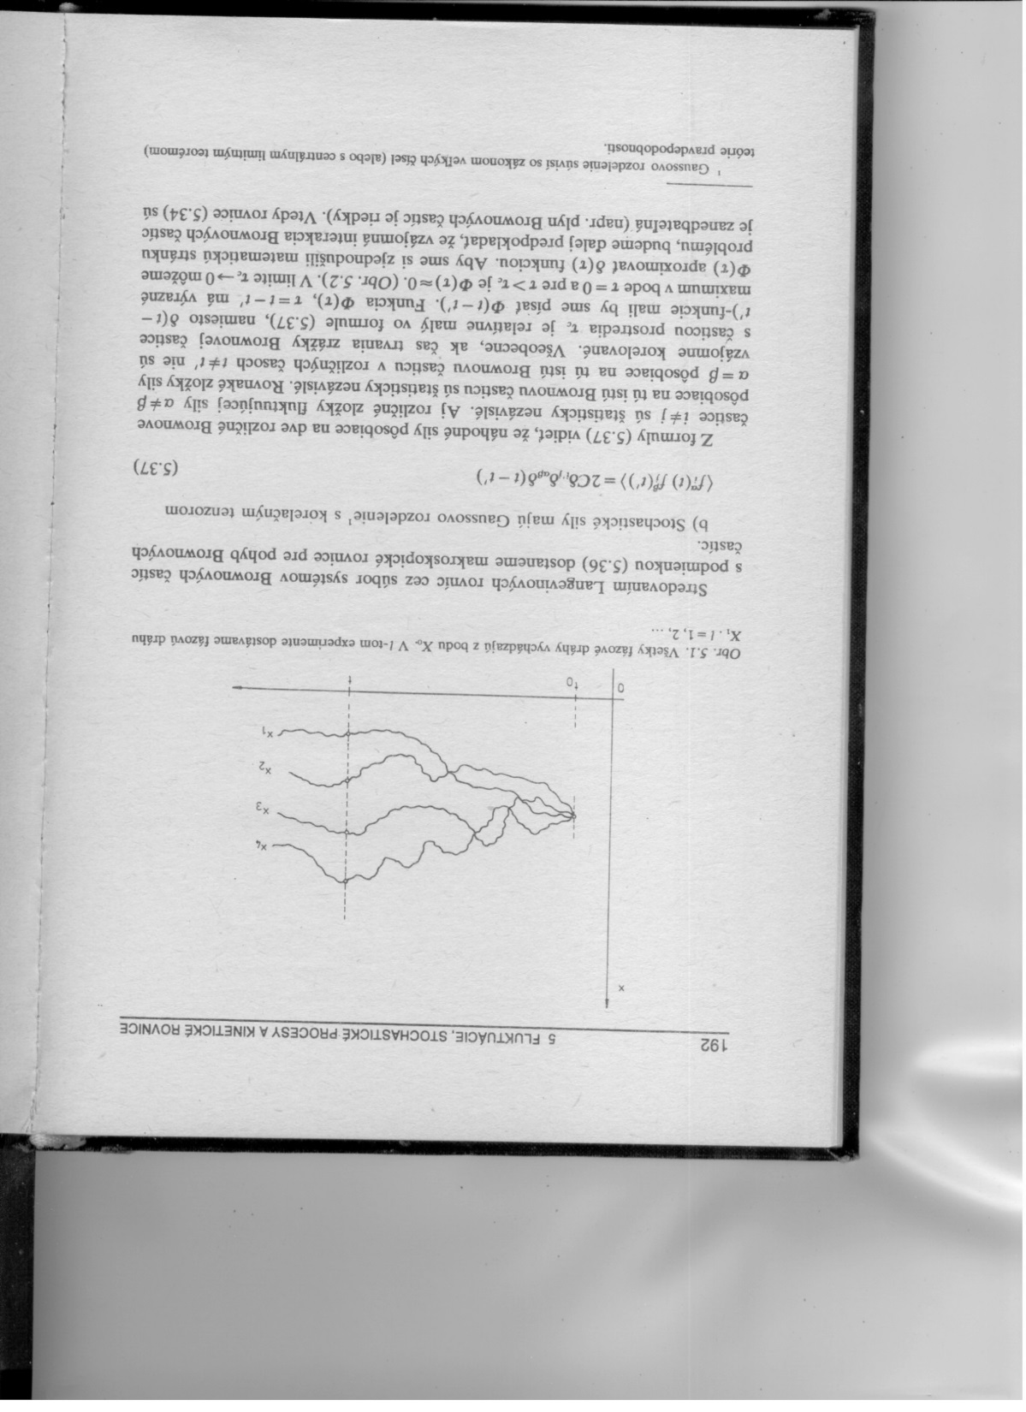

Slide 2


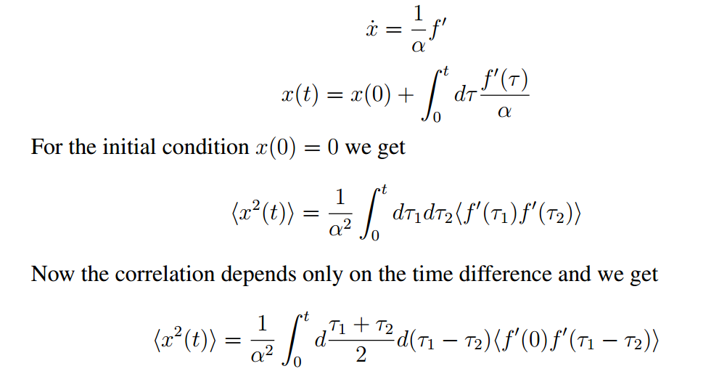

Slide 3
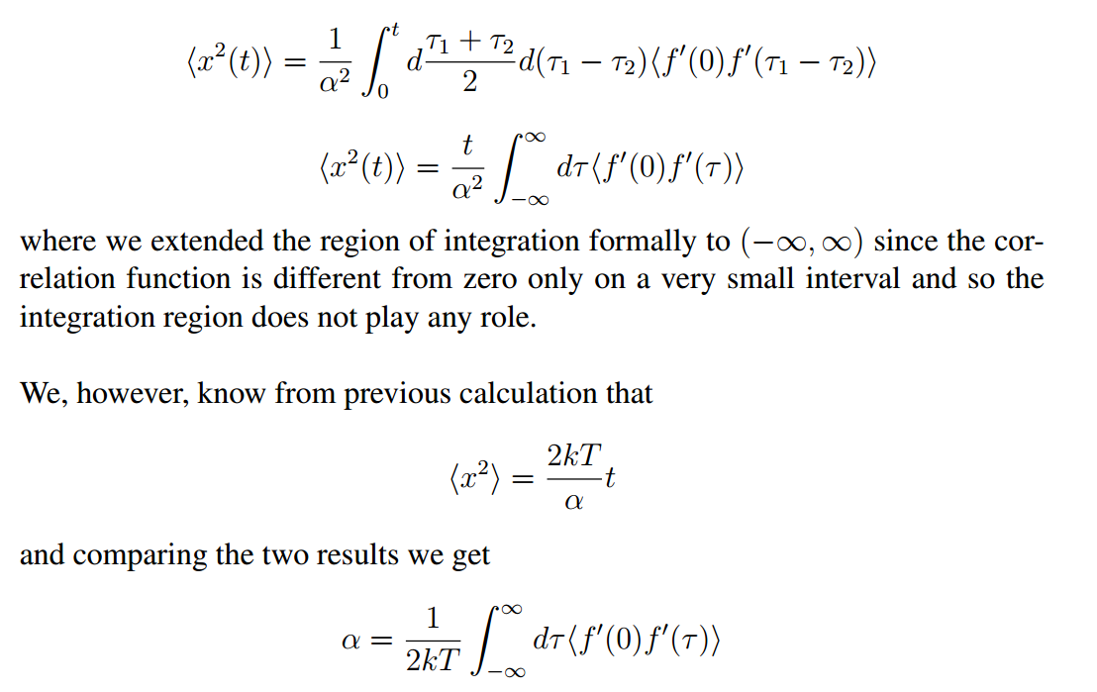

Integral runs only through a very short correlation time interval, so to get finite $α$ the correlation function must be very large at $τ=0$, it is approximately a delta function.

Slide 4
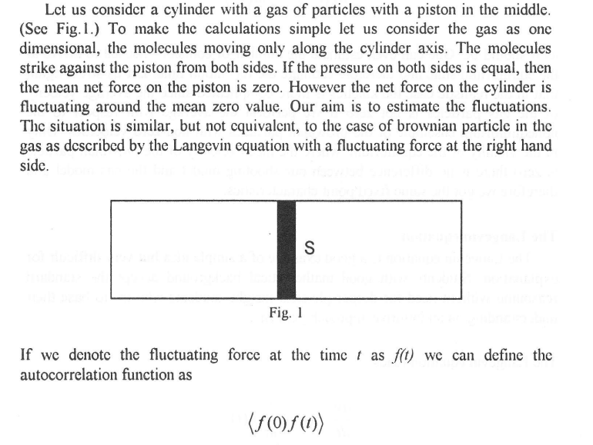

Slide 5
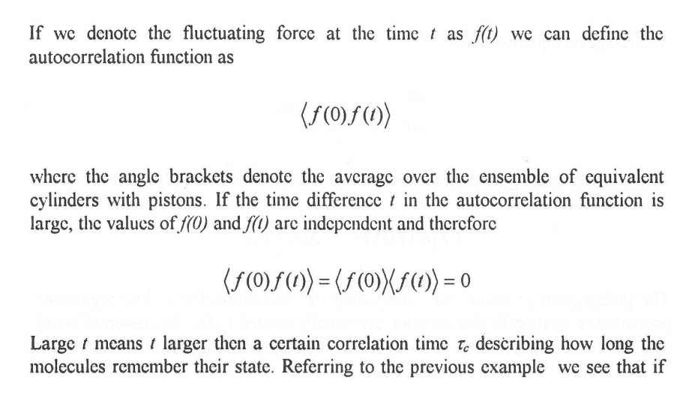

Slide 6

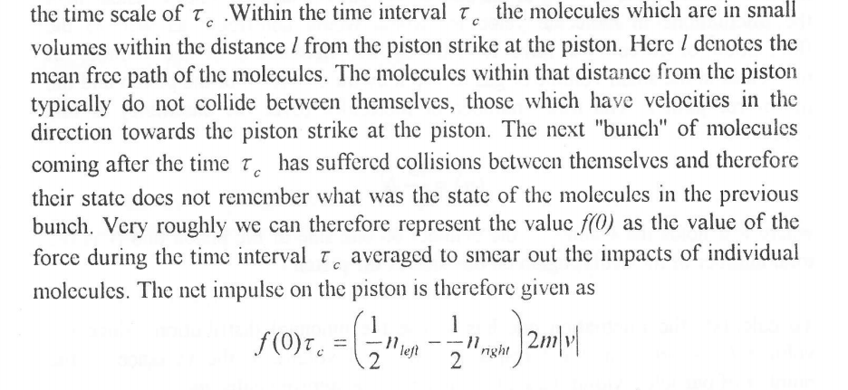

Slide 7

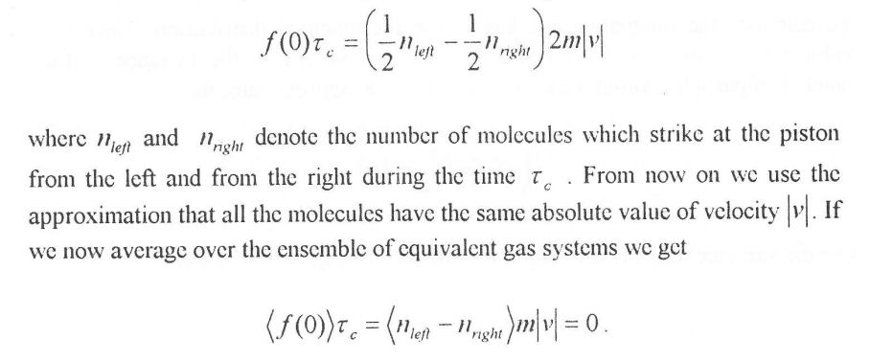

Slide 8
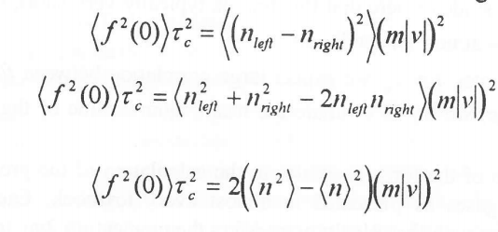
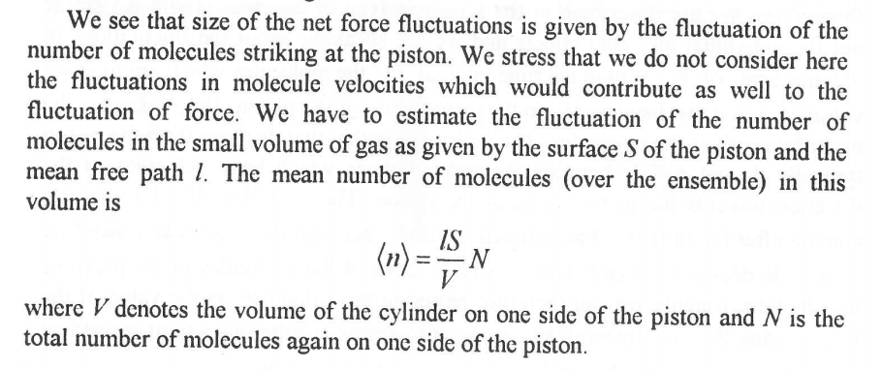

Slide 9
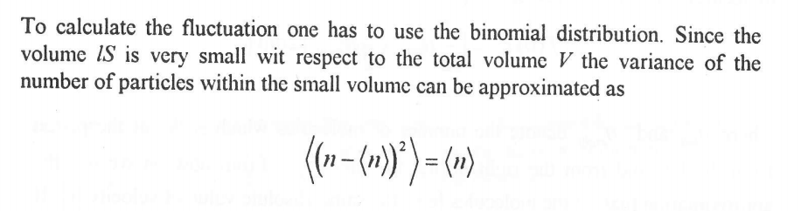

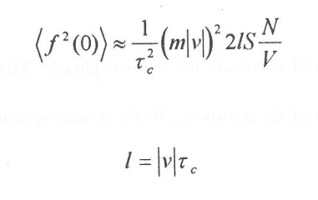


Slide 10
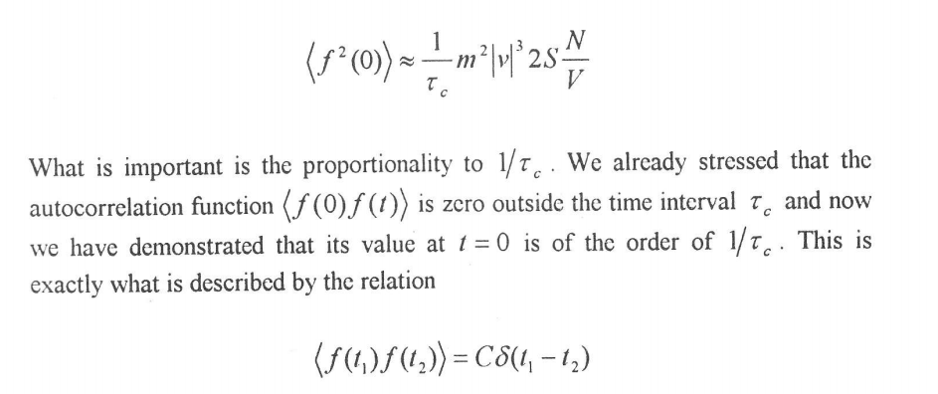

Slide 11

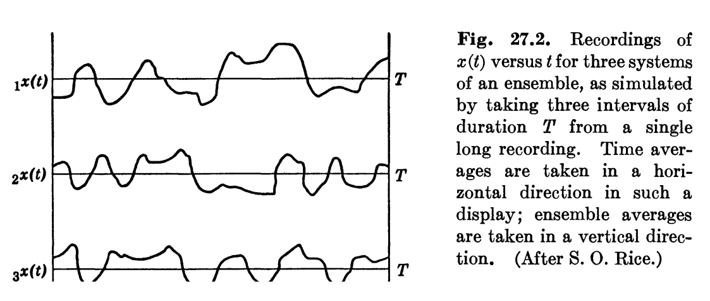

Slide 12
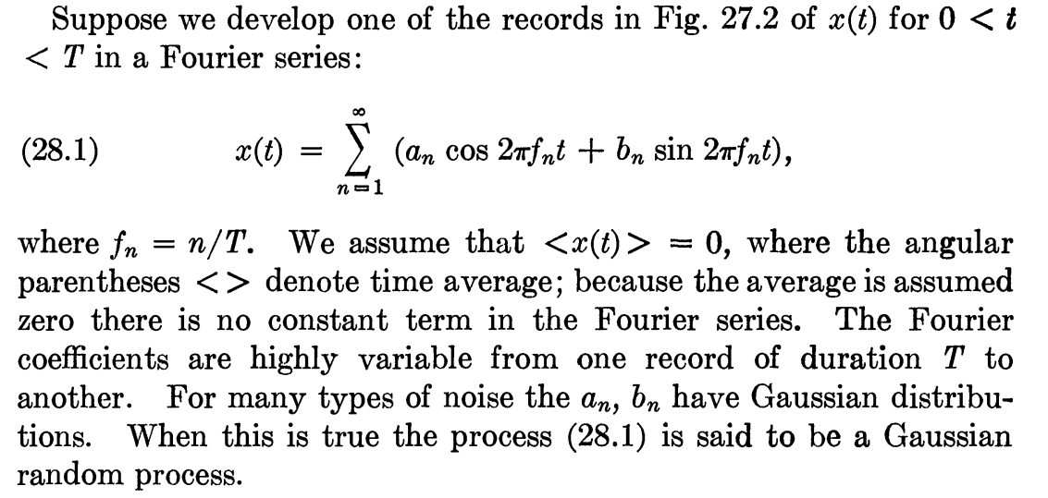

Slide 13



Slide 14
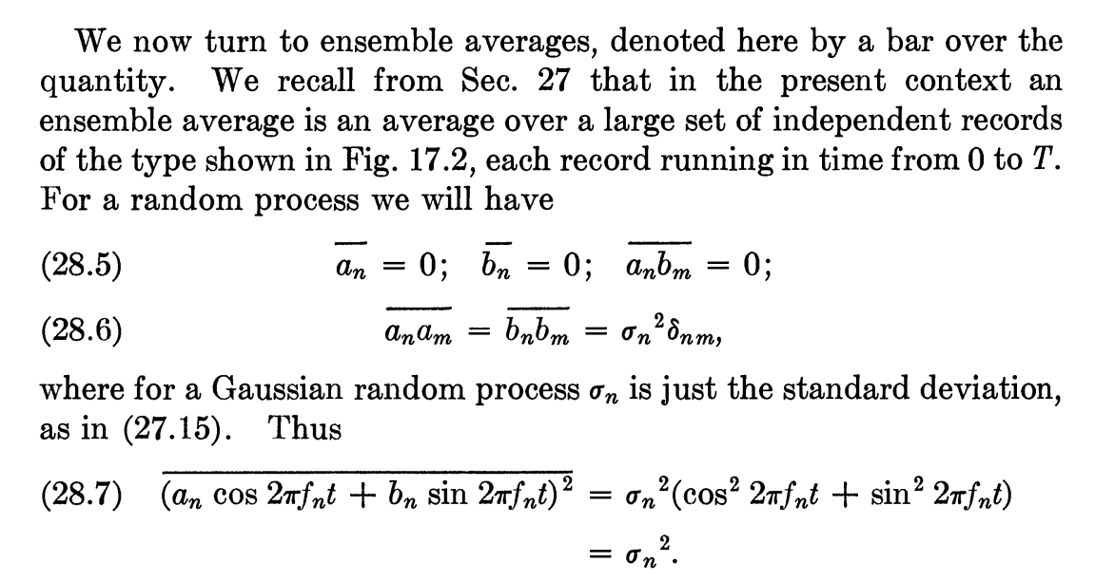



Slide 15
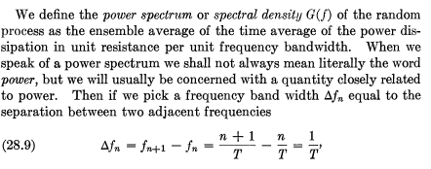
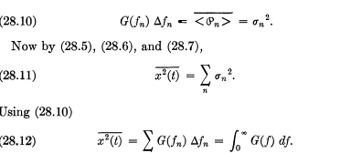

Slide 16

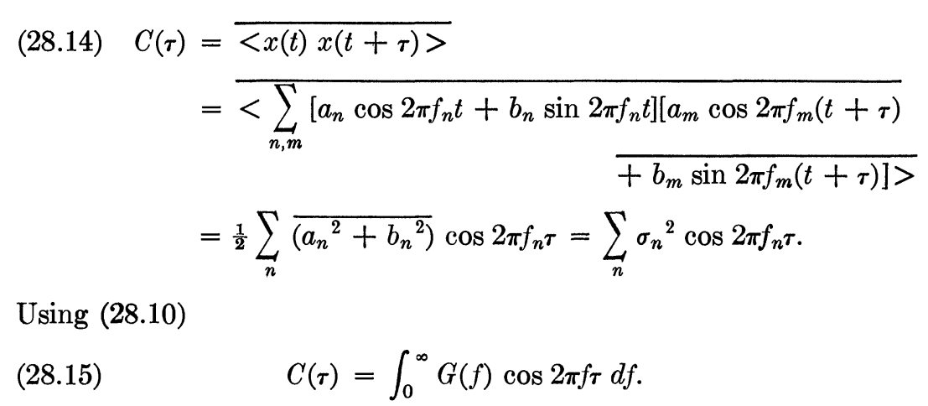

The last two formulas are known as Wiener-Khinchin theorem

Slide 17
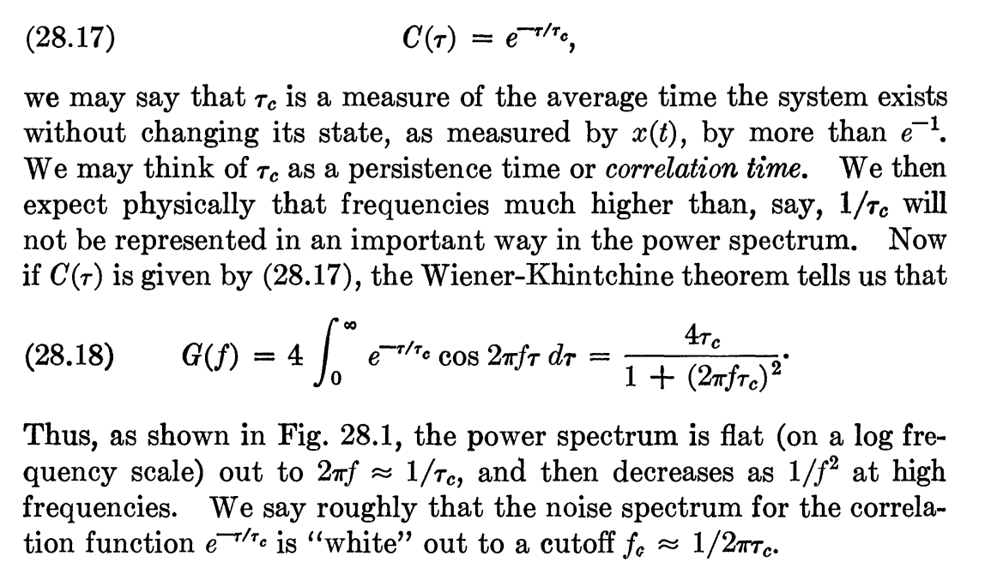

Slide 18
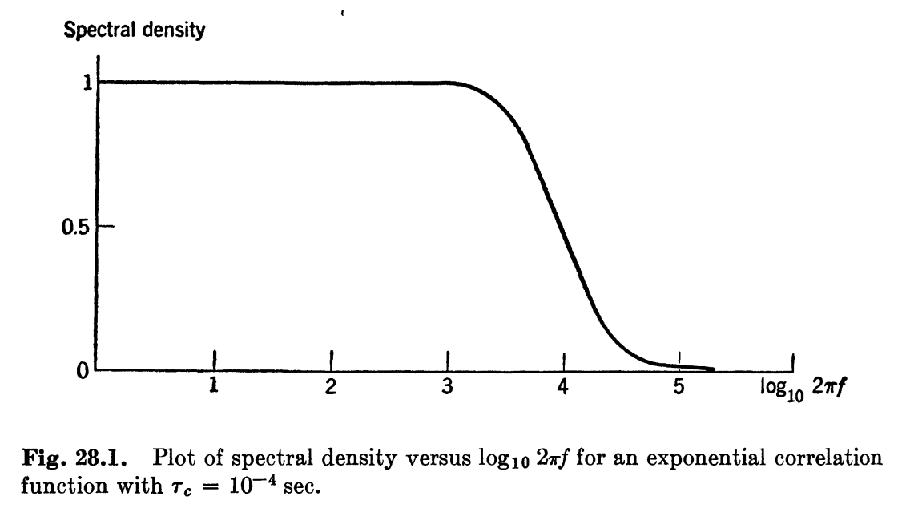

Slide 19
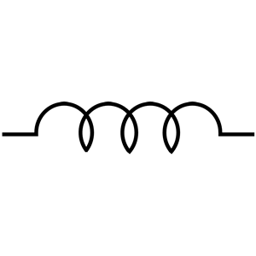




Indukčnosť v elektrickom obvode
Skontrolujme ešte, či tento postup dáva správne znamienko „prídavného napätia“ samoindukovaného cievkou. Ak prúd rastie, prídavné napätie ako sme ho napísali bude kladné a bude mať smer k nemu nakreslenej šípky. Zjavne pôsobí „proti snahám batérie“ a teda bude sa snažiť zmenšovať prúd pretláčaný batériou. To je OK. Ak by prúd klesal, bude nami napísané „prídavné napätie“ záporné. Bude mať smer opačný ako nakreslená šípka a bude teda „pomáhať batérii“ pretláčať prúd, teda snažiť sa ho zväčšovať. To je znovu OK.

Slide 20
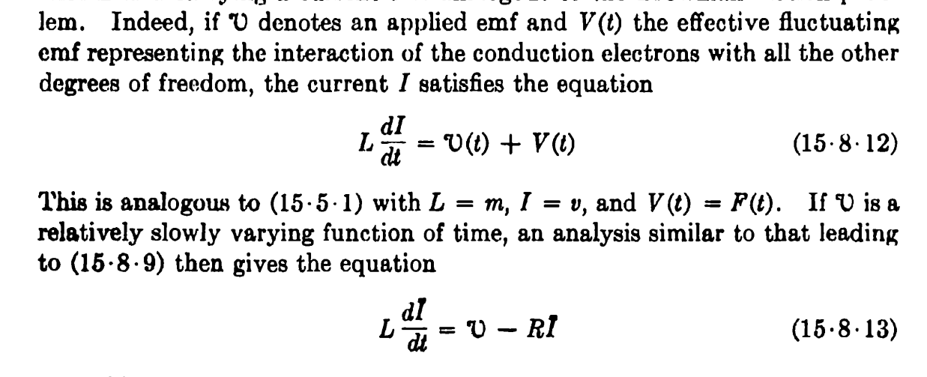


Slide 21




Nyquist theorem

